Slide 1
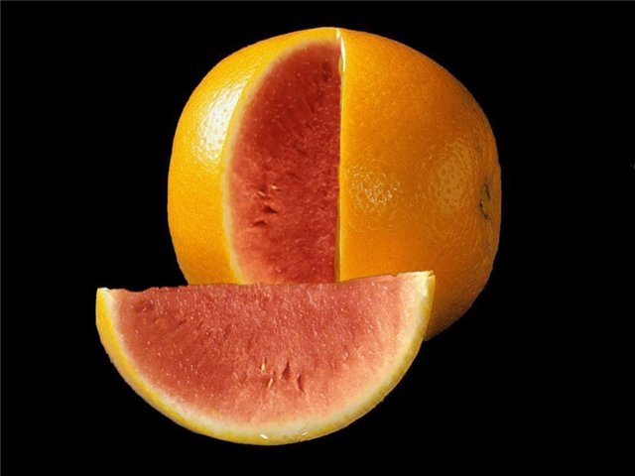
Селекция организмов, ее генетические основы.
Направление современных биотехнологий. Химерные и трансгенные организмы.

Slide 2
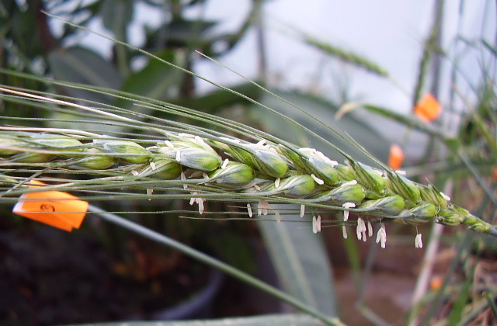
СЕЛЕКЦИЯ - скрещивание и размножение растений и животных под контролем человека, обычно с целью улучшения сорта или породы. Улучшение может касаться как внешнего облика, так и различных аспектов продуктивности или возможности использования организма.

Slide 3
Сорт, порода, штамм - искусственно созданные человеком популяции организмов с определенными наследственными признаками. Искусственный отбор - выбор человеком особей с нужными хозяйственными признаками для последующего их разведения. Различают стихийный и методический искусственный отбор. Стихийный отбор проводится человеком, сохраняет особи с наиболее ценными признаками, не совершенствуя их при этом. При методическом отборе человек ставит себе целью совершенствование определенных признаков и предсказывает результаты. Различают массовый и индивидуальный методический отбор. Массовый подбор проводится по фенотипу. При индивидуальном подборе выделяется одна особь, а затем выясняются его потомки, чтобы изучить генотип особи. Выделяют два вида гибридизации: близкородственное и удаленное (межвидовое) скрещивания

Slide 4
Биотехнология - это совокупность промышленных методов, применяемых для производства различных веществ с использованием живых организмов, биологических процессов или явлений. Основными направлениями биотехнологии являются: • промышленная микробиология - превращение парафинов в кормовой белок в процессе жизнедеятельности микроорганизмов, производство антибиотиков и других лекарственных веществ; • инженерная энзимология - получение и использование чистых ферментов и ферментных препаратов; • генная инженерия - искусственное конструирование молекул ДНК (генов); • клеточная инженерия - культивирование клеток и тканей высших организмов.

Slide 5
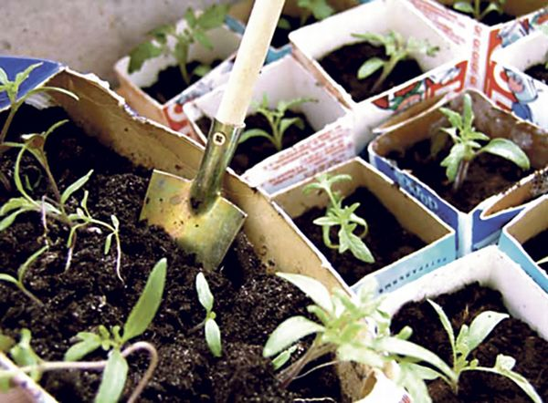
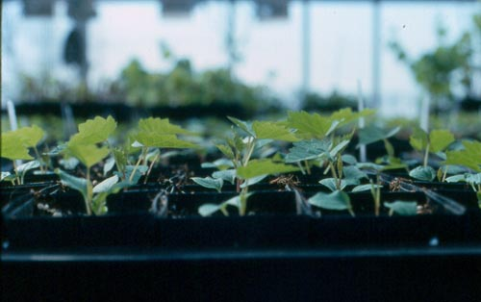
Как растения, так и животные могут изменяться в направлениях, соответствующих интересам человека. Улучшаемый вид можно рассматривать как своего рода механизм, на основе которого разрабатывают новую модель, более пригодную для конкретной цели или дающую более широкие перспективы для дальнейшего развития. Особенности организма зависят от его наследственности и окружающей среды. Каждое растение или животное обладает известным генетическим потенциалом, передающимся в поколениях. Врожденный потенциал реализуется в той мере, в какой этому способствуют питание, температура, рельеф местности, почва, ветры и т.п. Таким образом, конечный урожай или продукт определяется особым сочетанием наследственных и средовых факторов, действию которых подвергался данный организм в течение всей своей жизни.

Slide 6
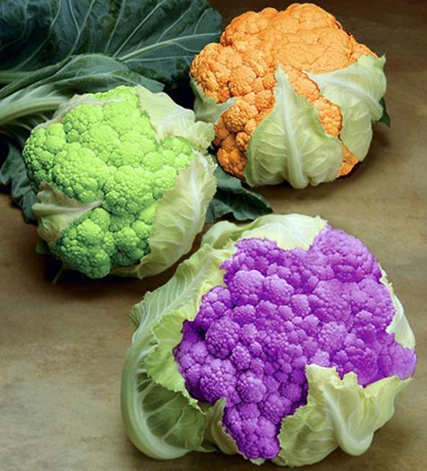
Селекция осложняется тем, что степень воздействия наследственности на развитие разных признаков или свойств неодинакова. Долю общей изменчивости признака, обусловленную наследственностью, называют его наследуемостью. Она бывает высокой (40-80%), средней (20-40%) или низкой (0-20%). Эти цифры позволяют судить о том, насколько быстро удастся изменить организмы, проводя селекцию по данному признаку. В тех немногих случаях, когда признак контролируется одной или всего несколькими парами генов, селекционер может довольно быстро изменить набор генов (генофонд) популяции, получив желаемый результат.

Slide 7
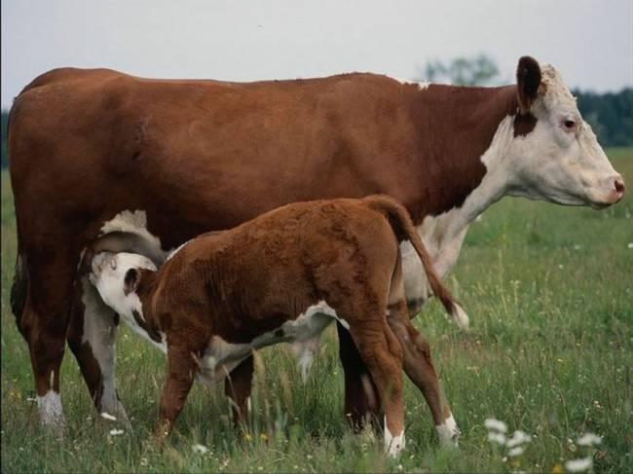
Однако большинство признаков, особенно имеющих экономическое значение (например, скорость роста животных или урожайность растений), контролируется большим числом генных пар, поэтому передача их в поколениях определяется многими случайностями и добиться изменения соответствующих параметров организмов намного сложнее.

Slide 8
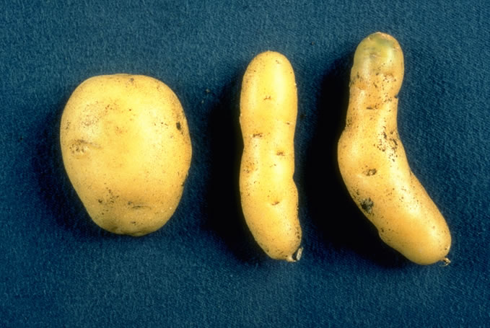
Искусственный отбор. Главный метод селекционера - это отбор, т.е. тщательный выбор родительских особей для скрещивания. Такой отбор проводится в каждом поколении. Селекция эффективна в тех случаях, когда изменчивость по улучшаемым признакам достаточно велика, и можно отобрать особей, у которых они явно отклоняются в нужную сторону от средних значений. Кроме того, желаемый признак необходимо достаточно точно измерять или оценивать. Если необходимо добиться быстрых результатов, то наследуемость признака должна быть не ниже средней. По признакам с низкой наследуемостью селекцию обычно не проводят, за исключением тех случаев, когда они так важны, что даже небольшое их улучшение принесет большую пользу.

Slide 9
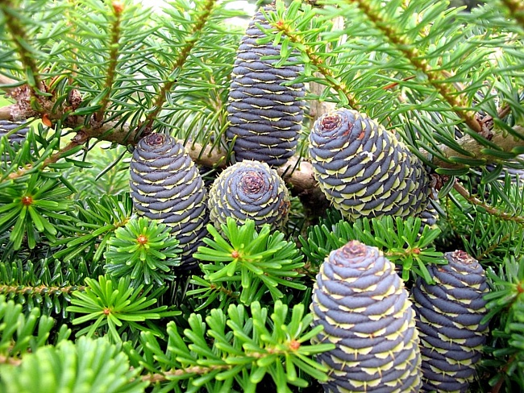
Другие факторы. Успех селекции сильно зависит еще от трех факторов: числа отбираемых признаков, времени генерации, т.е. скорости смены поколений, и числа потомков от каждого спаривания. Максимальный успех возможен при работе с одним или двумя признаками. Что касается времени генерации, то, например, хвойные деревья растут очень медленно; должно пройти немало лет, прежде чем на них появятся шишки. Однако каждое зрелое дерево дает много шишек, а каждая шишка - много семян.

Slide 10
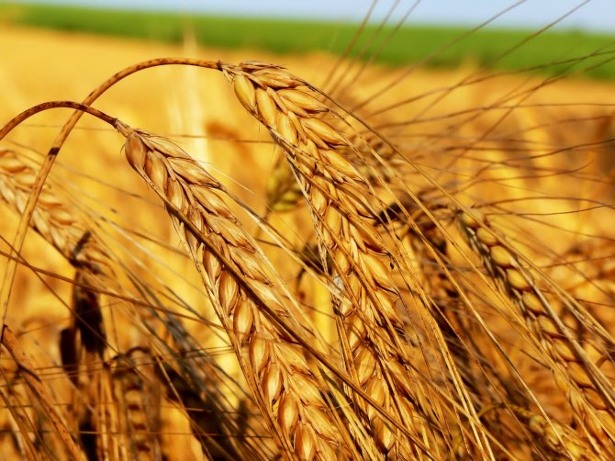
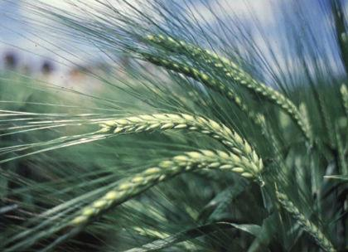
И напротив, ячменю или пшенице достаточно несколько недель, чтобы достигнуть зрелости, и в теплице можно получить 2-3 их поколения в год. Однако, хотя и у этих видов бывают растения с шестью и более колосками, число семян на каждом экземпляре гораздо меньше, чем на дереве. Тем не менее селекция лесных пород сопряжена с дорогостоящими и длительными программами, которые дают ощутимые результаты лишь спустя много лет, тогда как новые сорта ячменя можно вывести за 3-4 года при относительно небольших затратах.

Slide 11
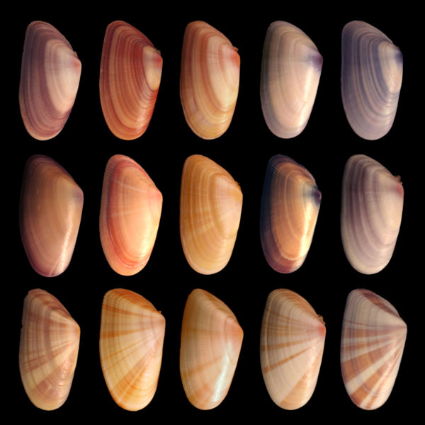
Методы селекции. Селекционеры пользуются в своей работе разными методами. Один из них состоит в том, чтобы оценить на глаз популяцию животных и просто выбрать особей с нужными признаками. Это называется отбором по фенотипу. На выставках животных в большинстве случаев оценивают именно их фенотип. Другой метод - отбор по родословной, при котором учитываются данные о предках конкретного организма.

Slide 12
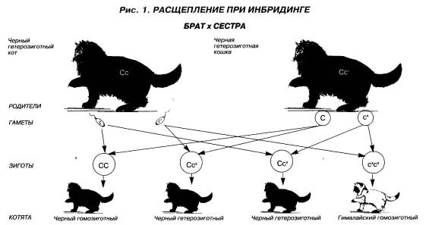
Инбридинг и линейное разведение. Инбридингом называют скрещивание между особями, связанными близким родством. Спаривание брата с сестрой, отца с дочерью, матери с сыном у животных или самоопыление у растений позволяют быстро получить линию с высокой степенью "инбредности". Инбридинг обычно служит для "закрепления", т.е. стабилизации в поколениях определенных признаков, а значит, создания ясно отличающихся от прочих пород, сортов, штаммов или линий организмов. Интенсивный инбридинг применяется главным образом у растений (например у кукурузы), домашней птицы и свиней. Полученные инбреные линии затем используют для кроссбридинга (метизации) и межлинейных скрещиваний.

Slide 13
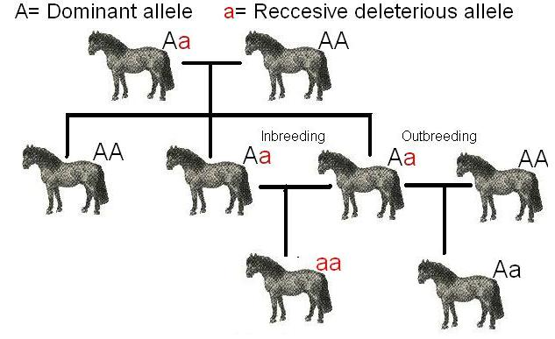
В инбредных популяциях особи обычно мельче, слабее и менее плодовиты, чем в среднем у данного вида. Однако потомки от скрещиваний между такими линиями превосходят родителей по этим признакам. Инбридинг повышает гомозиготность (количество генов, представленных двумя идентичными аллелями).

Slide 14
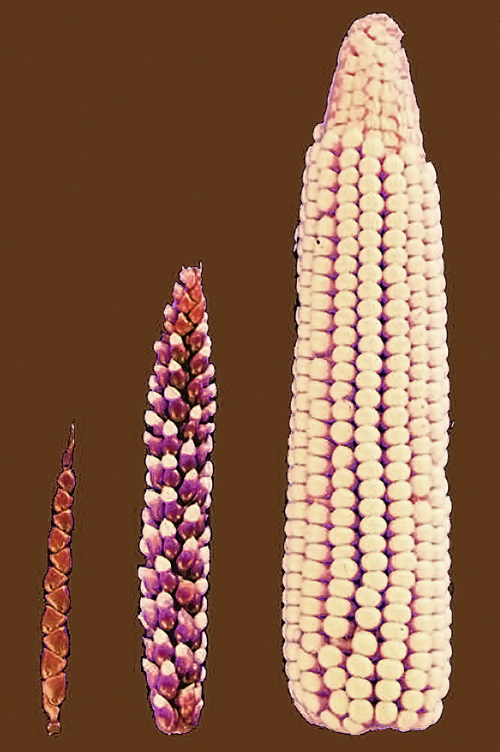
К сожалению, любая популяция растений и животных содержит нежелательные рецессивные, т.е. скрытые, признаки, которые могут проявиться в гомозиготном состоянии у инбредных потомков. В связи с этим использовать инбридинг надо весьма осмотрительно. Обычно сначала проводят близкородственные скрещивания на протяжении нескольких поколений, а затем прибегают к скрещиванию с далекими генетически особями (аутбридингу). Аутбридинг повышает гетерозиготность (количество генов, представленных неодинаковыми аллелями), снижая вероятность проявления и "закрепления" нежелательных рецессивных генов. Линейное разведение означает скрещивание для повышения степени родства с конкретными индивидами. Обычно в нем участвуют особи, происходящие от одного достаточно далекого предка-рекордсмена.

Slide 15
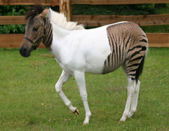
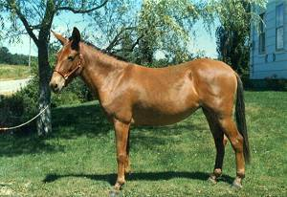
Кроссбридинг и межлинейные скрещивания. Кроссбридингом называют скрещивания между особями, относящимися к разным породам и даже видам. Например, скрещивая ослов с лошадьми, получают мулов и лошаков; бизонов с коровами - коровобизонов; пшеницу с рожью - тритикале. Межвидовые скрещивания далеко не всегда приводят к появлению потомства. При этом сами потомки либо стерильны, как мулы, либо их плодовистость резко понижена, как у коровобизонов. Однако кроссбридинг, или метизация, в пределах одного вида дает вполне нормальных гибридов (метисов). Как правило, межлинейные скрещивания приводят к появлению потомков, значительно превосходящих родителей по признакам, связанным с выживанием и продуктивностью. Этот феномен называют гибридной силой, или гетерозисом. В результате признаки, обладающие низкой наследуемостью и поэтому слабо отзывающиеся на отбор, можно значительно улучшить путем межлинейных скрещиваний, так что кроссбридинг используется для получения результатов, которых трудно добиться в пределах чистых линий. Помимо гетерозиса ценность кроссбридинга - в возможности соединения признаков разных пород.

Slide 16
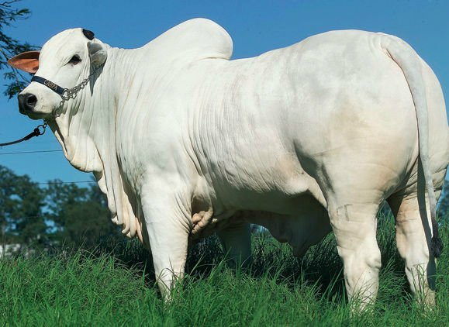
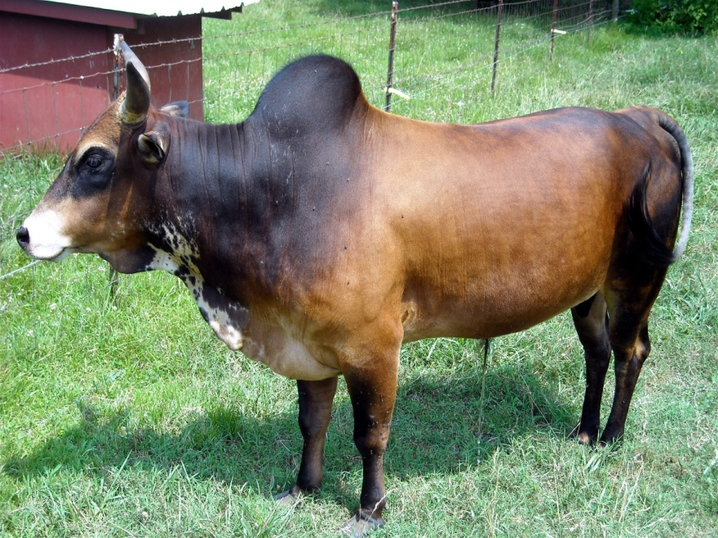
Например, браманская порода крупного рогатого скота (зебу) из Индии, в отличие от английских пород, очень устойчива к жаре и укусам насекомых. Браманов скрещивали с английским герефордским, шортгорнским и абердин-ангусским скотом, обладающим более высокими, чем у зебу, мясными качествами. В результате получены гибриды, которые устойчивее к жаре и насекомым, чем английские породы, и дают лучшие туши, чем чистопородные браманы. У растений тоже удается соединить полезные признаки, скрещивая, например, два сорта зерновых культур, один из которых устойчив к головне, а другой - к ржавчине. Путем таких скрещиваний (интербридинга) и отбора на протяжении нескольких поколений можно получить новый улучшенный сорт, способный самовоспроизводиться, т.е. уже не гибрид, а самостоятельный таксон гибридного происхождения. В отличие от гибридов, для появления которых необходимо сохранять обе родительские линии, он будет размножаться путем инбридинга.

Slide 17
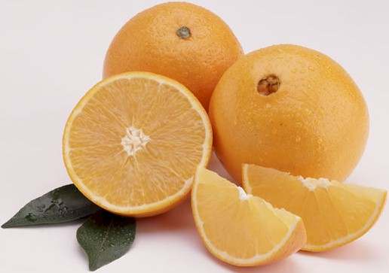
Другие методы. Время от времени в популяциях растений или животных случайным образом возникают отдельные особи с новыми для таксона признаками, которые называют мутациями. Так, в результате мутаций возникли сорта пшеницы, устойчивые к желтой ржавчине. Иногда мутация затрагивает целиком только один побег, и тогда ее называют почковой, или спортом. В результате подобной мутации появился, например, бессемянный калифорнийский апельсин Навель. Ему, как и многим другим растениям, семена для размножения не обязательны: достаточно вегетативных способов, в частности черенкования или прививок.

Slide 18
Генная инженерия. Целенаправленное манипулирование генами на молекулярном уровне называется генной инженерией. Это весьма перспективный путь улучшения самых разнообразных организмов. Генная инженерия открывает широкие возможности повышения изменчивости, которую затем можно использовать в селекции. В 1980-е годы были созданы лабораторные методы, позволяющие переносить отдельные гены из одного организма в другой, обычно неродственный (относящийся к другому виду и т.д.). В результате такого переноса, называемого трансформацией, получается трансгенное растение или животное с "чужим" геном, который в дальнейшем будет передаваться потомкам. Уже существуют улучшенные сорта кукурузы, риса, сои, хлопчатника, сахарной свеклы, масличного рапса и люцерны, выведенные из трансгенных растений. Среди признаков, переданных методом трансформации, - устойчивость к гербицидам (позволяющая уничтожать и без вреда для сельскохозяйственной культуры), к насекомым-вредителям, к болезням, повышенная питательная ценность и особенности размножения, способствующие созданию гибридных сортов. В числе долгосрочных целей - повышение эффективности фотосинтеза, устойчивости к экстремальным условиям среды (жаре, холоду, засухе и т.п.), общей продуктивности и усиления реакции на внесение удобрений. Разрабатываются программы выведения трансгенных животных, более эффективно превращающих корма в молоко, шерсть, яйца, мясо и другие ценные продукты, дающих продукцию повышенного качества и устойчивых к болезням и средовым стрессам.

Slide 19
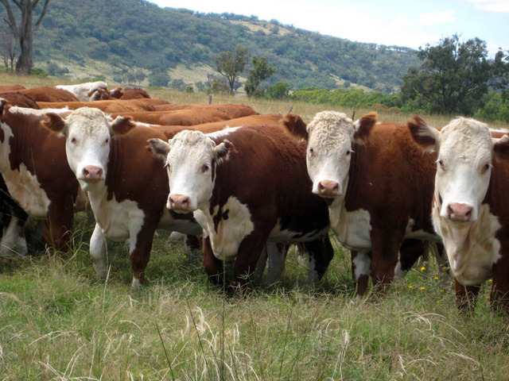
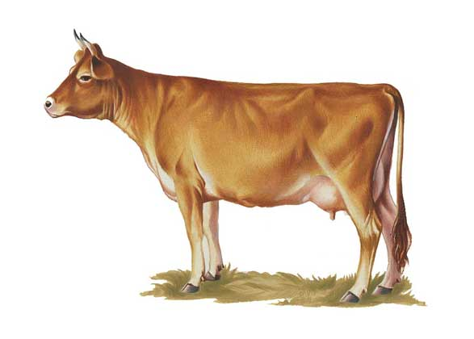
Немного истории. Хотя доисторический человек и не имел никакого представления о законах наследственности, он, несомненно, контролировал размножение первых домашних животных и сельскохозяйственных растений, осуществляя отбор по фенотипу. По мере развития международной торговли расширялись знания о чужеземных видах, сортах и породах, которые стали проникать в новые для них географические области и там скрещиваться с местными формами, давая гибриды, также подвергавшиеся искусственному отбору. В 1760-е годы английский агроном Р.Бейкуэлл сформулировал два правила селекции крупного рогатого скота: "Скрещивай лучшего с лучшей" и "Подобное рождает подобное". Трудам этого специалиста Англия во многом обязана своим лидирующим положением в племенном животноводстве. В 1865 и 1869 Г.Мендель опубликовал две работы, описывающие результаты его экспериментов с растениями. В то время они не привлекли к себе внимания ученых, однако в 1900 описанные им закономерности были "переоткрыты" и легли в основу генетики. Эта наука, достигшая на сегодняшний день огромных успехов, служит теоретической базой разработки высокоэффективных программ улучшения сортов и пород растений и животных.

Slide 20
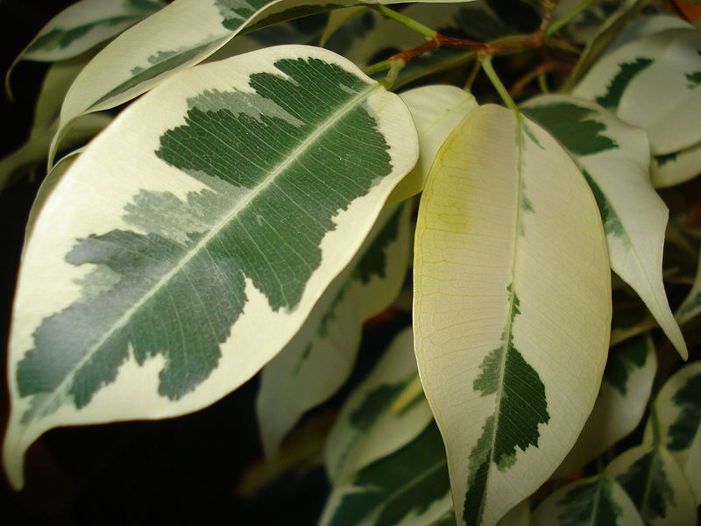
Химеры в биологии — животные или растительные организмы, состоящие из генетически разнородных тканей. Часто химерически построенными являются не целые организмы, а лишь их отдельные органы или части.
В 1907 году термин впервые применил немецкий ботаник Г. Винклер для форм растений, которые были получены в результате сращивания паслёна и томата.
В 1909 году Э. Баур, изучая пеларгонию пестролистную, выяснил природу данного явления.
Естественные химеры впервые описаны М. С. Навашиным. В частности, им были обнаружены химеры Crepis dioscoridis L. и Crepis tectorum L. Естественные гаплохламидные периклинальные химеры впервые описаны Л. П. Бреславец на примере отдельных географических рас конопли

Slide 21
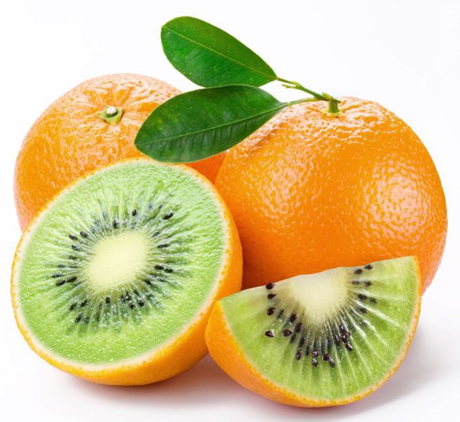
Трансге́нный органи́зм — живой организм, в геном которого искусственно введен ген другого организма.

Slide 22
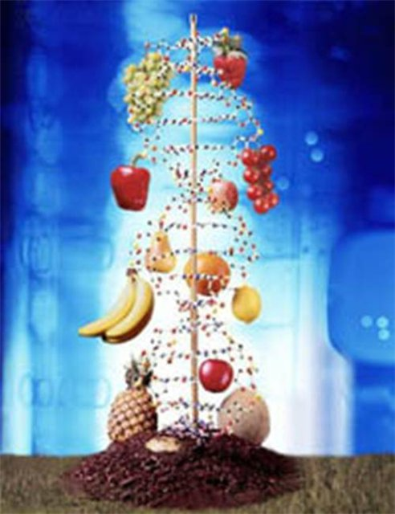
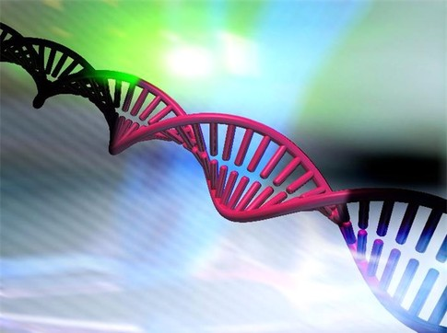
Ген вводится в геном хозяина в форме так называемой «генетической конструкции» — последовательности ДНК, несущей участок, кодирующий белок, и регуляторные элементы (промотор, энхансер и пр.), а также в некоторых случаях элементы, обеспечивающие специфическое встраивание в геном (например, т. н. «липкие концы»). Генетическая конструкция может нести несколько генов, часто она представляет собой бактериальную плазмиду или ее фрагмент.
Целью создания трансгенных организмов является получение организма с новыми свойствами. Клетки трансгенного организма производят белок, ген которого был внедрен в геном. Новый белок могут производить все клетки организма (неспецифическая экспрессия нового гена), либо определенные клеточные типы (специфическая экспрессия нового гена).

Slide 23
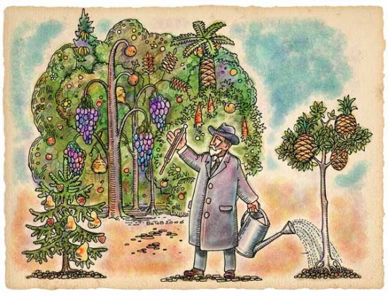
Создание трансгенных организмов используют:
в научном эксперименте для развития технологии создания трансгенных организмов, для изучения роли определенных генов и белков, для изучения многих биологических процессов; огромное значение в научном эксперименте получили трансгенные организмы с маркерными генами (продукты этих генов с легкостью определяются приборами, например зелёный флуоресцентный белок, визуализируют с помощью микроскопа, так легко можно определить происхождение клеток, их судьбу в организме и т. д.);
в сельском хозяйстве для получения новых сортов растений и пород животных;
в биотехнологическом производстве плазмид и белков.

Slide 24
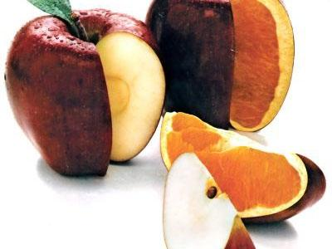
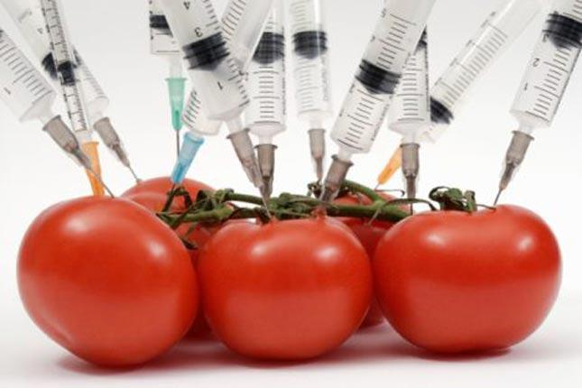
В настоящее время получено большое количество штаммов трансгенных бактерий, линий трансгенных животных и растений. Близко по смыслу и значению к трансгенным организмам находятся трансгенные клеточные культуры. Ключевым этапом в технологии создания трансгенных организмов является трансфекция — внедрение ДНК в клетки будущего трансгенного организма. В настоящее время разработано большое количество методов трансфекции. В русской научной литературе существовали попытки ввести термины «трансгенез», «трансгеноз» и «трансгенология» для технологии создания трансгенных организмов и соответствующей области знания, но эти термины используются редко.

Slide 25
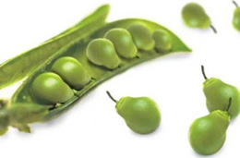
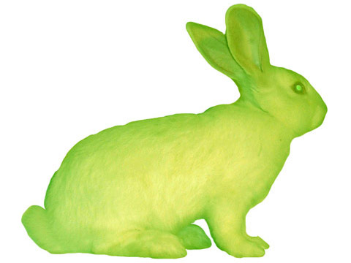
Близко по значению к термину «трансгенный организм» стоит термин «трансфицированный организм» — организм, в клетки которого был осуществлен перенос гена другого организма. Этот термин иногда используют, когда акт трансфекции осуществлен, но экспрессия нового гена отсутствует. Также этот термин используется для описания организма, в часть клеток которого введена генетическая конструкция (например, введение ДНК в один из органов взрослого животного, в этом случае новый ген не будет передан потомству, а его экспрессия зачастую носит временный характер).
Близко по значению к термину «трансгенный организм» стоит термин «Генетически модифицированный организм», но это понятие шире и включает в себя не только трансгенные организмы, но и организмы с любыми иными изменениями генома.

